Slide 1
Щодо ефективності обміну інформацією електронними засобами зв’язку
Коваленко В.О.,
головний спеціаліст відділу нормативності та якості освіти управління освіти і науки Департаменту науки і освіти

Slide 2
Електронна пошта
Не змінено E-mail (…@osvitakh.org.ua):
міста: Ізюм, Лозова, Люботин, Первомайський,
Чугуїв,
райони: Балаклійський, Близнюківський,
Богодухівський, Борівський, Валківський,
Великобурлуцький, Вовчанський, Дворічанський,
Зачепилівський, Красноградський, Краснокутський,
Куп’янський, Лозівський, Нововодолазький,
Первомайський, Печенізький, Сахновщинський,
Шевченківський.

Slide 3
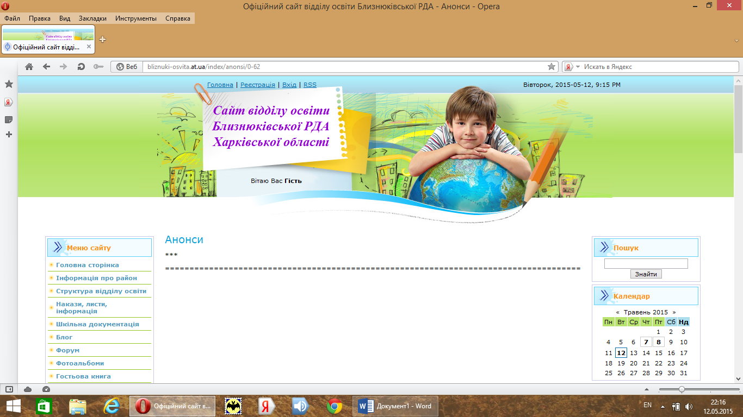

Slide 4
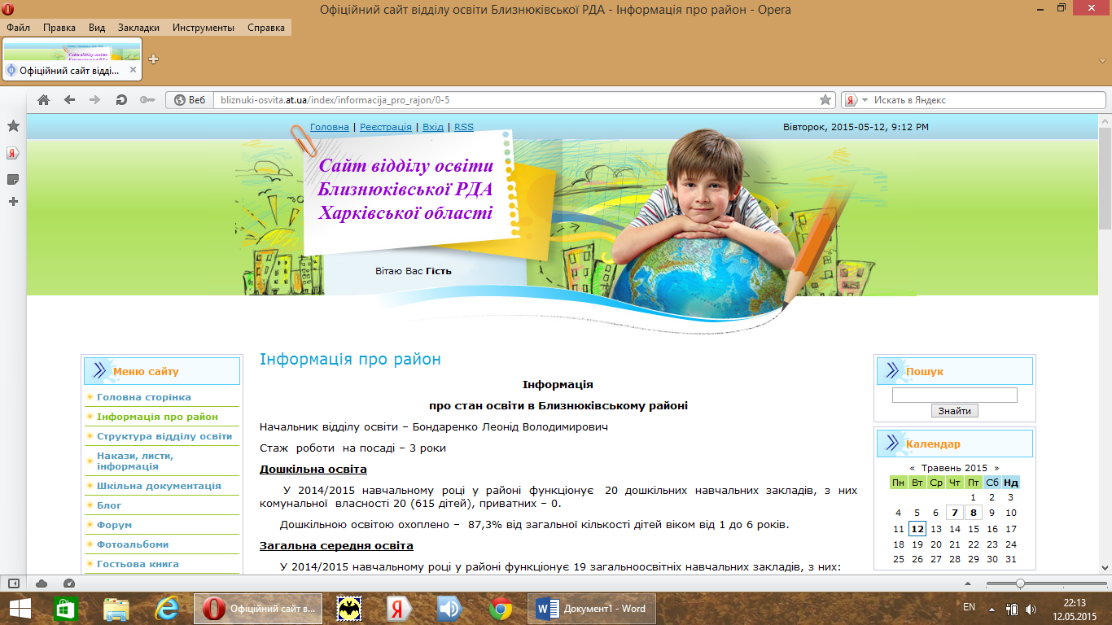

Slide 5
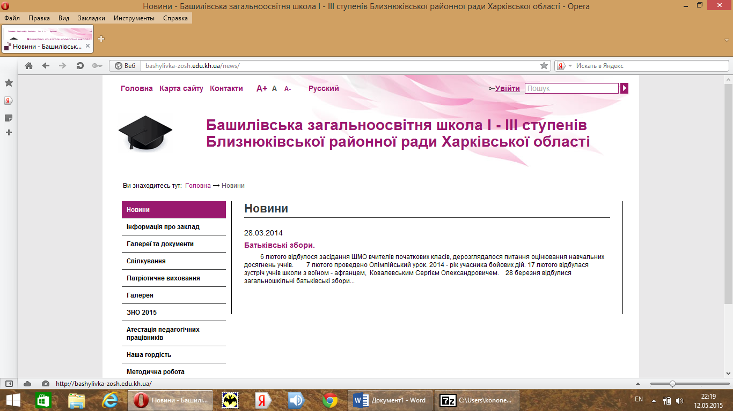

Slide 6
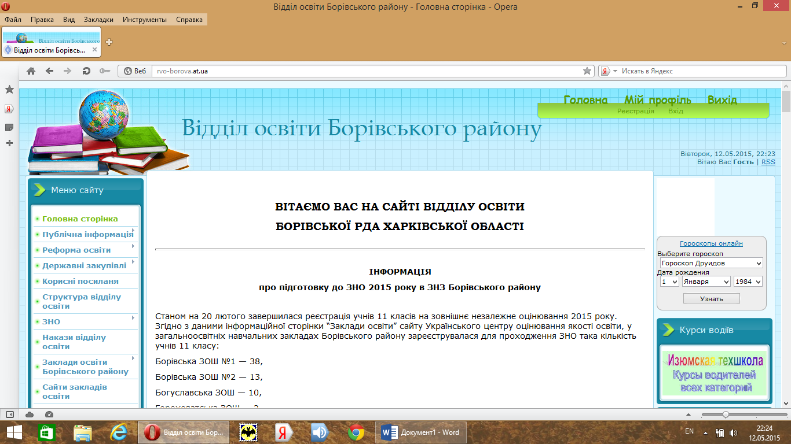

Slide 7
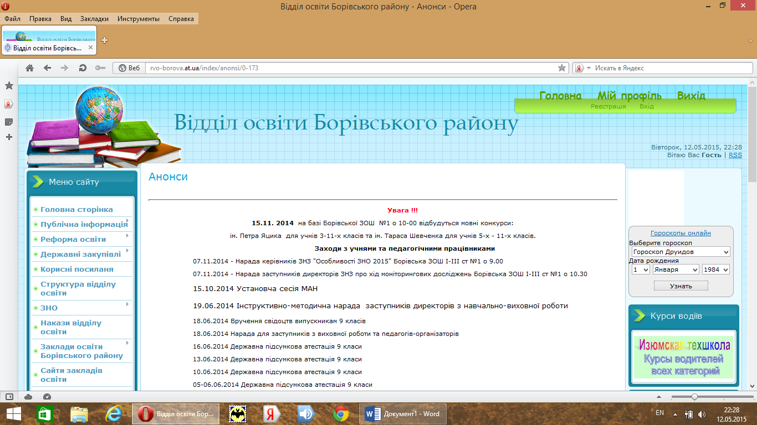

Slide 8
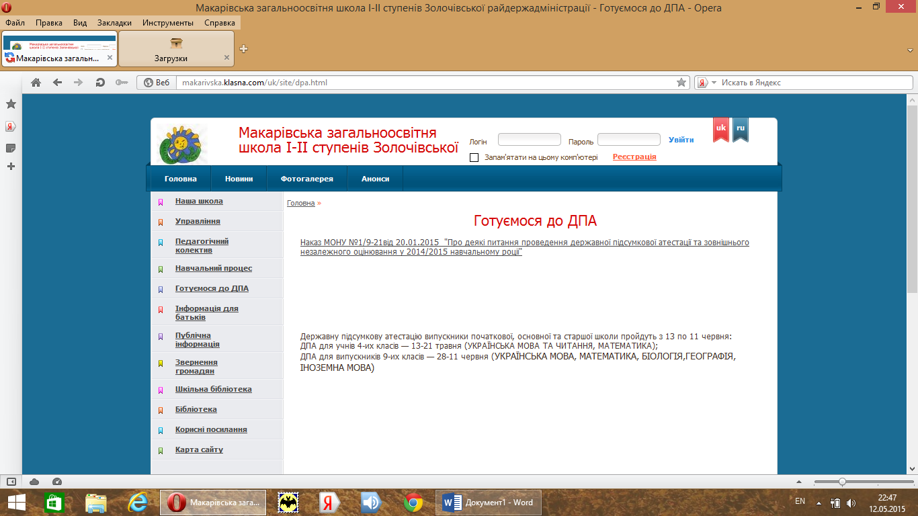

Slide 9
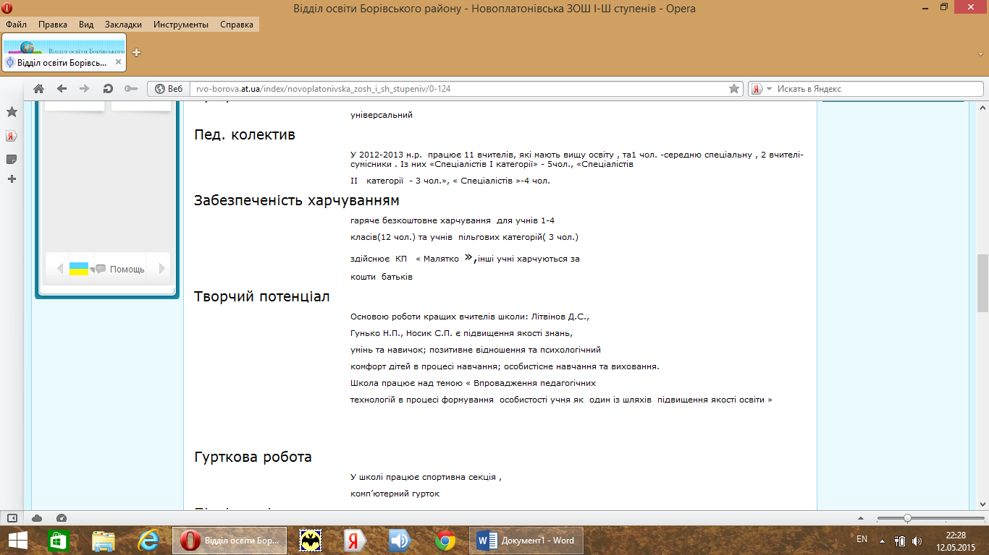

Slide 10
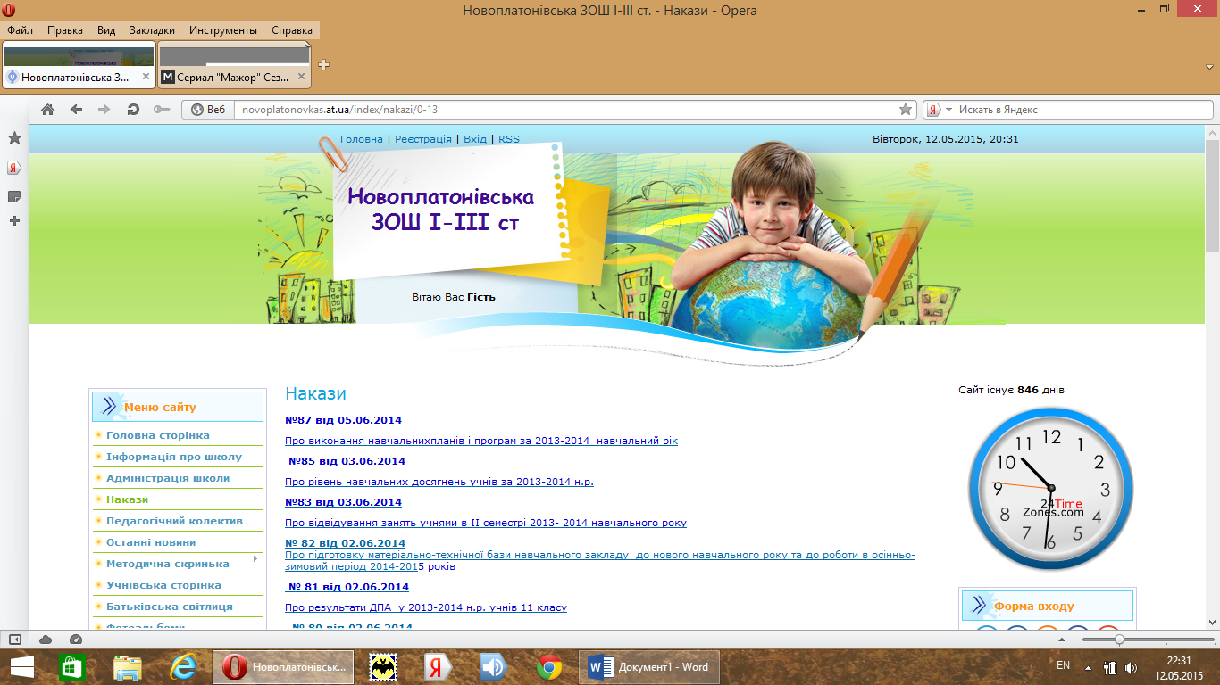

Slide 12
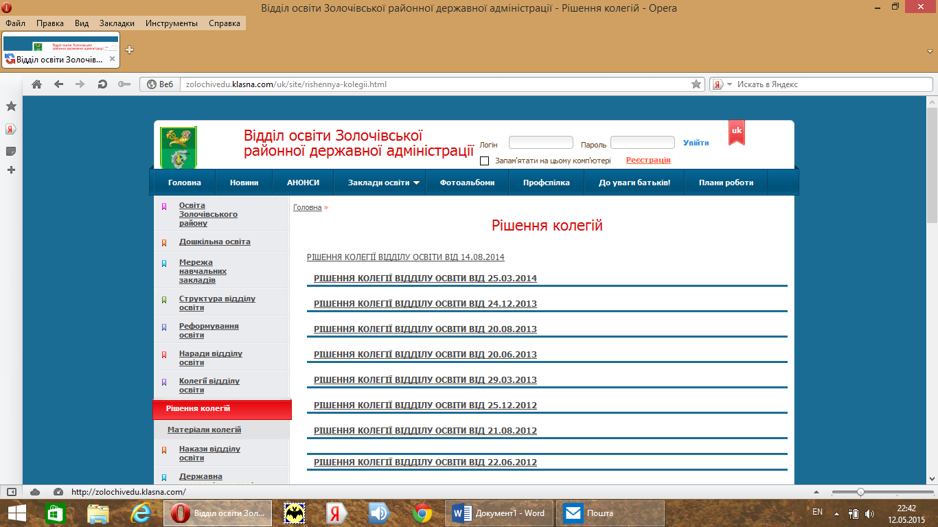

Slide 13
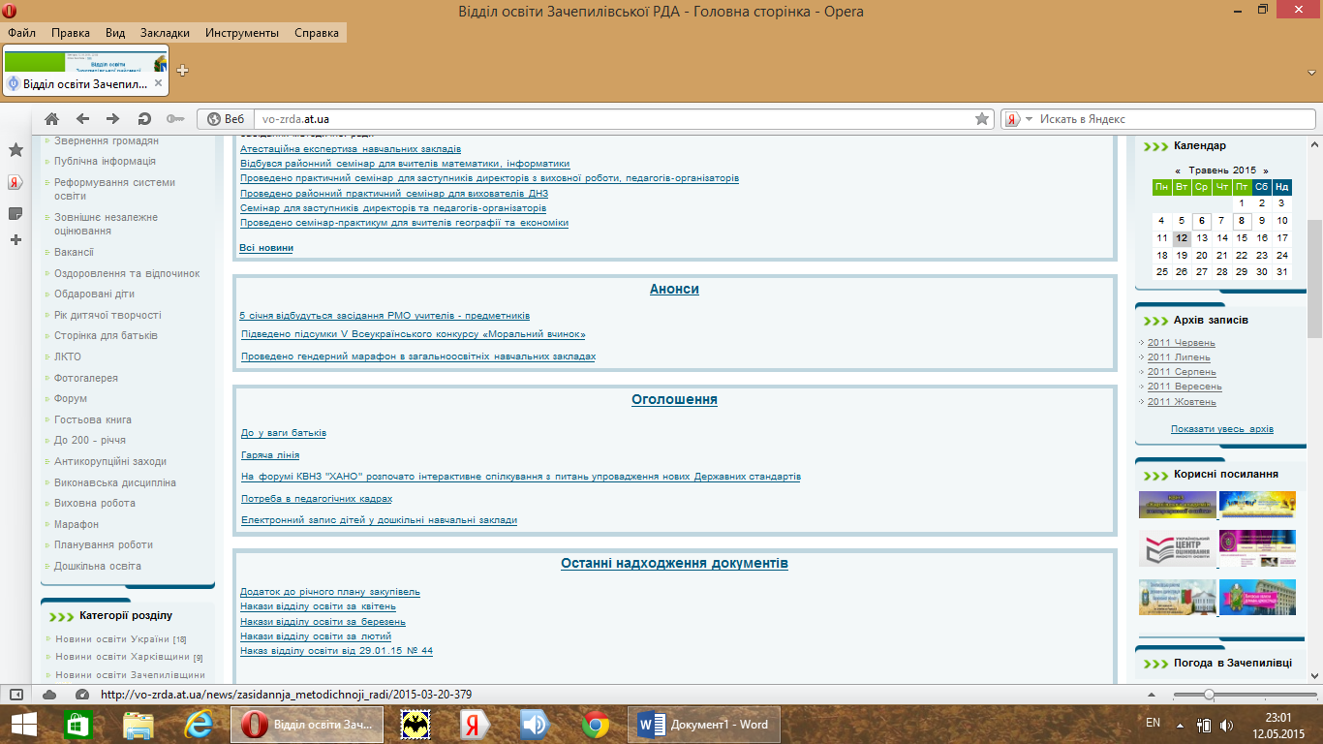

Slide 14
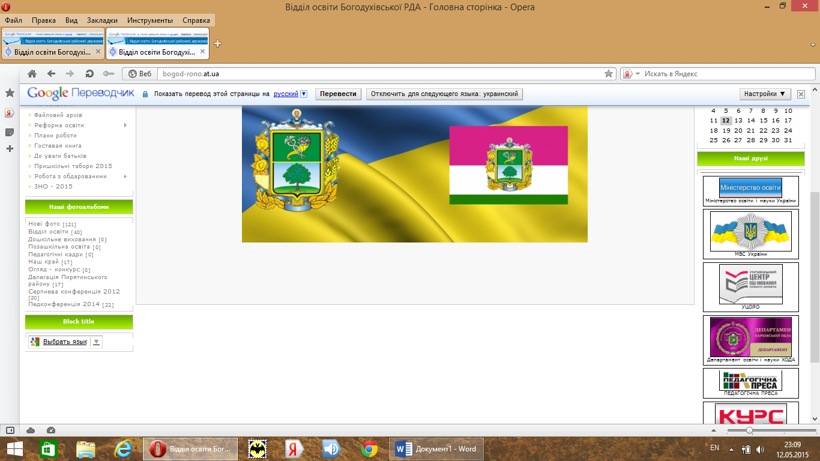

Slide 15
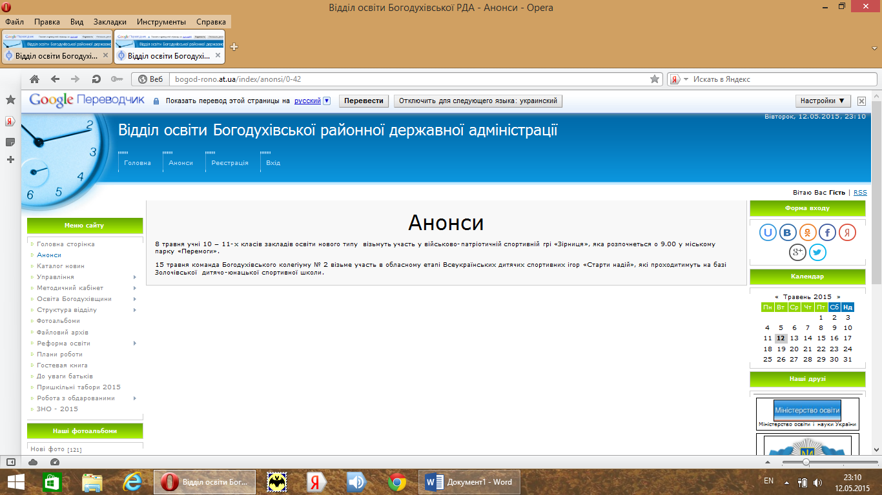

Slide 16
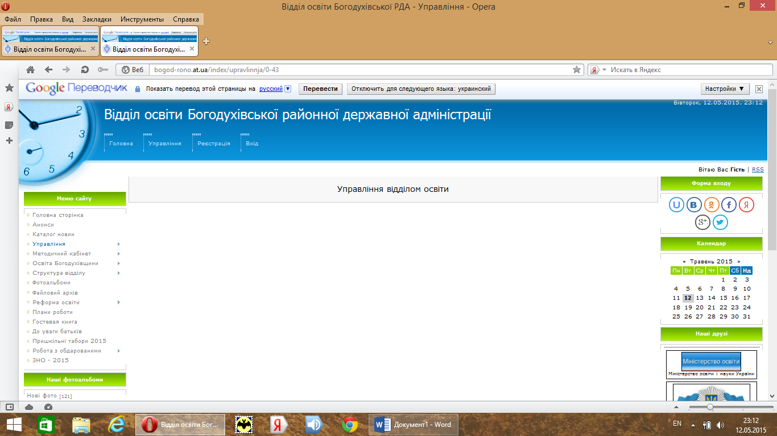

Slide 17
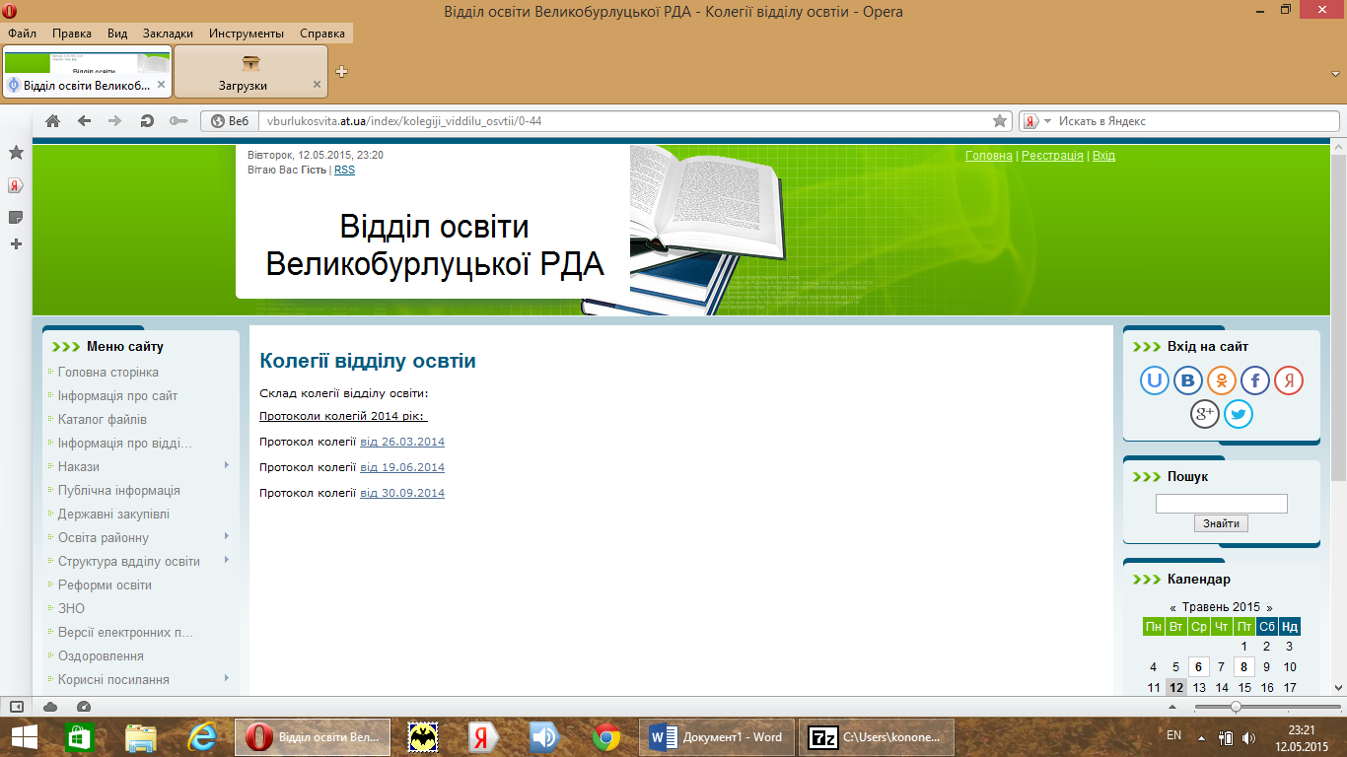

Slide 18
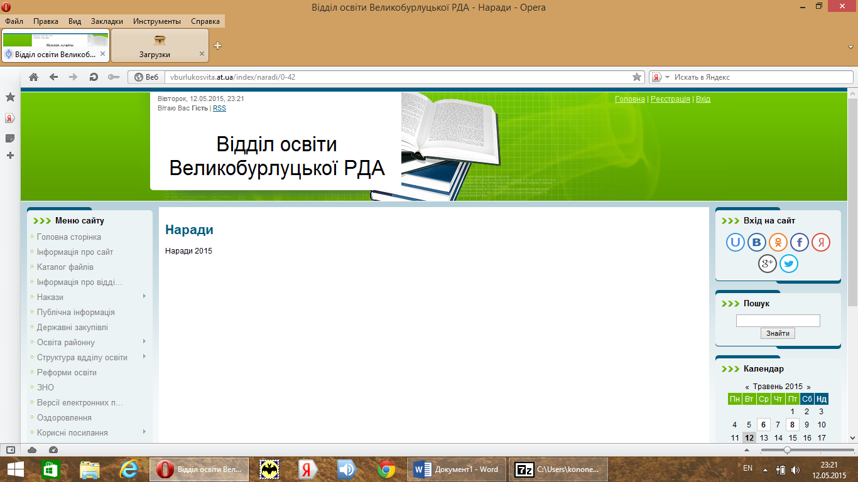

Slide 23
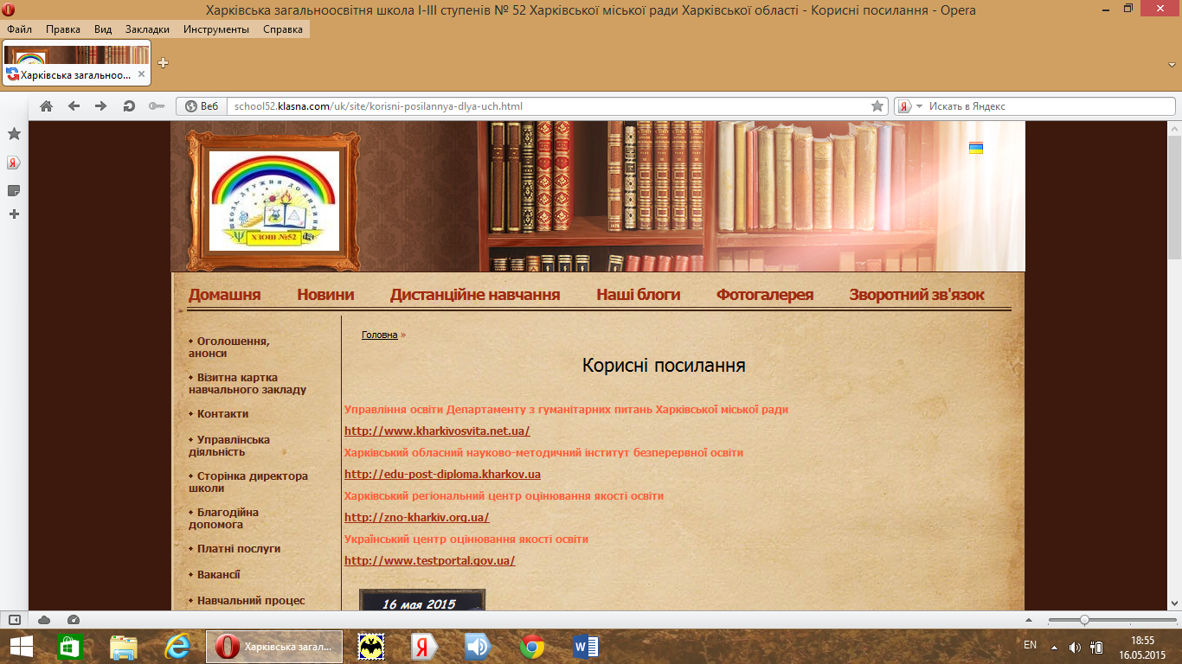

Slide 24
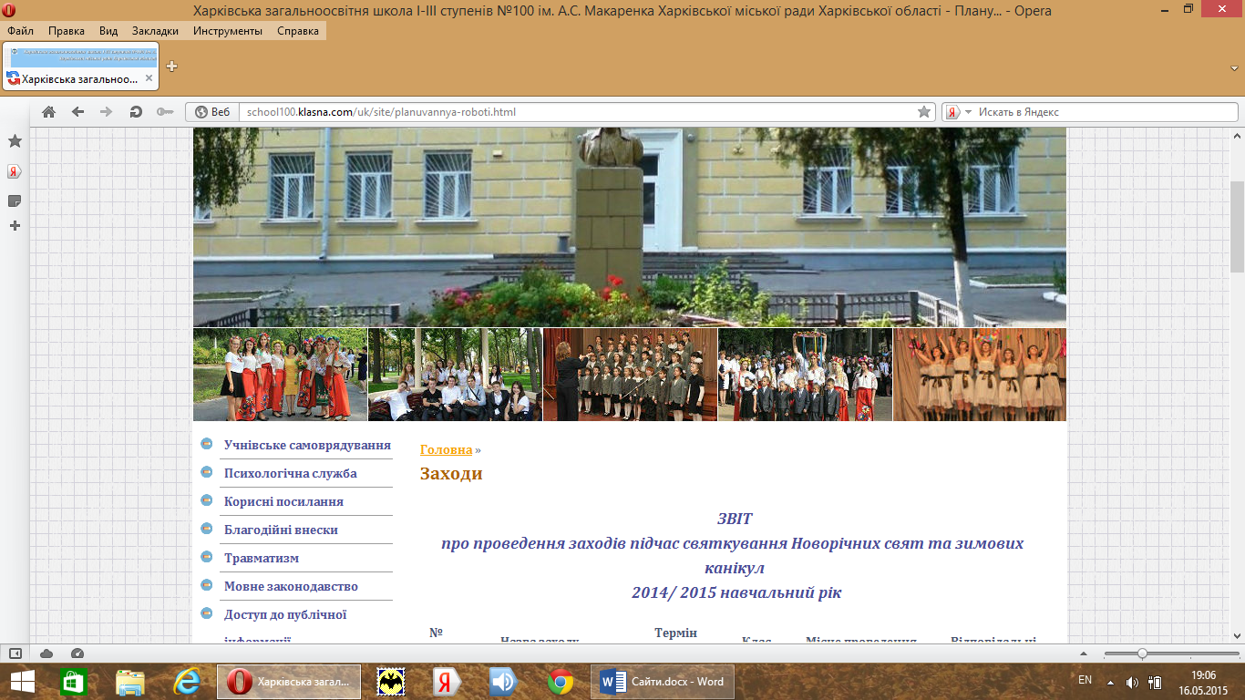

Slide 26
